Slide 1


Audiência Pública
PL 2628/2022
Dispõe sobre a proteção de crianças e adolescentes em ambientes digitais.

Slide 2
Secretaria de Comunicação Social da Presidência da República
Secretaria de Políticas Digitais
Departamento de Direitos na Rede e Educação Midiática
desenvolver e promover medidas de proteção a vítimas de violação de direitos nos serviços digitais de comunicação, em articulação com Ministério da Justiça e Segurança Pública, Ministério dos Direitos Humanos e da Cidadania, Ministério de Mulheres e Ministério da Igualdade Racial;
formular e implementar políticas públicas para promoção do bem-estar e dos direitos da criança e do adolescente no ambiente digital, em articulação com o Ministério dos Direitos Humanos e da Cidadania;
auxiliar na formulação, articulação e implementação de políticas públicas de educação midiática, em articulação com o Ministério da Educação.

Slide 3
SOBRE O PL 2628/22:
(1) Entendimentos;
(2) Pontos a Aprofundar;
(3) Políticas Públicas em desenvolvimento.

Slide 4

ENTENDIMENTOS
Alinhamento com Diretrizes Internacionais:
O PL demonstra estar em consonância com boa parte das melhores práticas internacionais, especialmente ao priorizar a segurança e proteção de crianças e adolescentes no ambiente digital – como delineado pelo Comentário Geral n. 25 do Comitê dos Direitos da Criança da ONU.
Isso é resultado de um avanço significativo na discussão global sobre o tema, mas também no Brasil.

Slide 5

ENTENDIMENTOS
Medidas de Proteção de Direitos na Rede para Crianças e Adolescentes:
O PL incorpora uma série de medidas destinadas a garantir a segurança dos jovens usuários da internet, como a implementação de mecanismos de segurança por design, ferramentas de controle parental e proibições específicas, como as caixas de recompensa (loot boxes) em jogos eletrônicos.
Essas disposições visam mitigar riscos como o uso abusivo de telas, a exposição a conteúdos prejudiciais e até abuso e exploração sexual.

Slide 6
ENTENDIMENTOS
Ênfase na Responsabilidade dos Fornecedores de Serviços Digitais:
O PL estabelece obrigações claras para os fornecedores de produtos e serviços digitais, exigindo que estes adotem medidas proativas para proteger os usuários mais jovens.
É fundamental que os modelos de negócio não prejudiquem o desenvolvimento integral das crianças e adolescentes do Brasil.
As plataformas devem ser responsáveis por realizar avaliação de riscos, disponibilizar ferramentas de controle parental e notificar as autoridades sobre conteúdos ilegais.

Slide 7
DESTAQUE
DEVER DE CUIDADO
A) Os provedores têm o dever geral de atuar de forma diligente e em prazo hábil para mitigar o uso indevido de seus serviços por terceiros, combinando ações preventivas e, quanto notificados, ações corretivas, em face de conteúdos gerados por terceiros no âmbito de seus serviços, que manifestamente possam configurar:
a. crimes de tráfico internacional de crianças e adolescentes e relacionados a materiais de exploração sexual de menores, tipificados nos artigos 239 a 241-E tipificados na ‎Lei nº 8.069, de 13 de julho 1990, e de incitação à prática de crimes contra crianças e adolescentes ou apologia de fato criminoso ou de autor de crimes contra crianças e adolescentes, tipificados nos artigos 286 e 287 do Decreto-Lei nº 2.848, de 7 de dezembro de 1940;

Slide 8
DESTAQUE
DEVER DE CUIDADO
B) O dever de cuidado dos provedores inclui os seguintes quesitos:
I - revisar regularmente seus esforços para lidar com danos e adaptar seus processos internos e a arquitetura de seus sistemas para impulsionar a melhoria contínua de seus serviços para cumprir os objetivos do caput;
II - elaborar termos e condições que enderecem e mitiguem possíveis danos causados por conteúdos disponibilizados por terceiros;
III - aplicar seus próprios termos e condições relevantes de forma consistente;
IV - atuar para impedir seus serviços sejam utilizados para disseminar material de abuso sexual infantil ou terrorismo, seguindo as melhores práticas da indústria;
V - atuar de forma diligente e transparente após a denúncia do usuário;

Slide 9
DESTAQUE
DEVER DE CUIDADO
VI - auxiliar as autoridades em processos de investigação, respeitados os limites de sua atuação dispostos em Lei;
VII - prover informações aos órgãos responsáveis pela supervisão desta lei sobre medidas tomadas para realização do dever de cuidado.
VIII - estabelecer e implementar políticas e sistemas com base nas melhores práticas da indústria.
IX - atuar ante a manipulação maliciosa intencional dos serviços, incluindo pelo uso inautêntico automatizado ou esforços coordenados para amplificação e aceleração da disseminação de conteúdo ilegal ou incompatível com os termos e condições de uso
C) A avaliação mencionada será realizada sempre sobre o conjunto de esforços e medidas adotadas pelos provedores, não caberá avaliação sobre o tratamento de conteúdos isolados.

Slide 10

A APROFUNDAR
Enforcement
Destacamos a necessidade de aprimoramentos, especialmente no que diz respeito à ausência de uma autoridade reguladora para fiscalizar e garantir o cumprimento das disposições da lei. A falta de enforcement pode comprometer a eficácia das medidas propostas.
É importante existir uma estrutura responsável por garantir a efetividade da lei, através de (1) Fiscalização e Monitoramento; (2) Aplicação de Sanções; (3) Formação e Educação; (4) Transparência e Prestação de Contas das Plataformas e Serviços; (5) Coordenação de esforços interinstitucionais.

Slide 11
A APROFUNDAR
Uso de Redes Sociais por Crianças e Adolescentes
Importante refletir sobre a permissão para que crianças e adolescentes tenham contas em redes sociais. Ainda que vinculadas às contas de seus responsáveis legais, essa decisão deve refletir uma análise cuidadosa da realidade brasileira.
Vale destacar que a tendência internacional é mais restritiva quanto ao acesso de crianças às redes sociais.
Estudos apontam que as redes sociais impactam negativamente à saúde mental, aumentam transtornos alimentares e sujeitam especialmente meninas a pensamentos suicidas e de automutilação.

Slide 12

POLÍTICAS PÚBLICAS
Portaria do MEC 1.089/2023: institui Grupo de Trabalho Interministerial - “Prevenção e Enfrentamento à Violência nas Escolas"
Decreto nº 12.006/2024: institui o Sistema Nacional de Acompanhamento e Combate à Violência nas Escolas e regulamenta a Lei nº 14.643, de 2 de agosto de 2023.
Regulamenta a Lei nº 14.643/2023, que autoriza o Poder Executivo a implantar serviço de monitoramento de ocorrências de violência escolar

Slide 13


POLÍTICAS PÚBLICAS

Slide 14
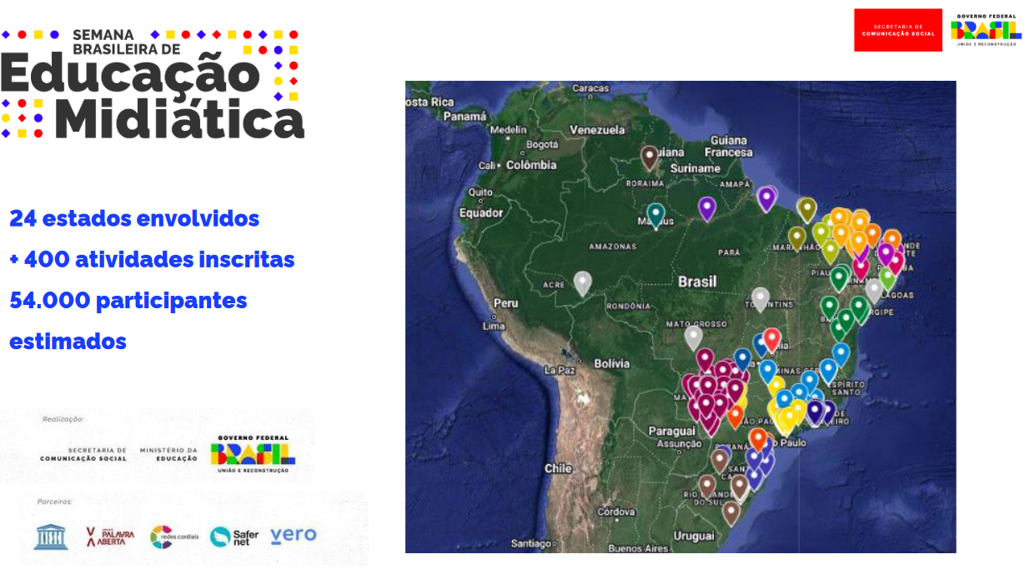
POLÍTICAS PÚBLICAS

Slide 15

POLÍTICAS PÚBLICAS

Slide 16

POLÍTICAS PÚBLICAS
Portaria SECOM/PR nº 13/2023: institui Grupo de Trabalho para elaboração de Guia para Uso Consciente de Telas e Dispositivos Digitais por Crianças e Adolescentes.
Portaria SPDIGI/SECOM nº 1/2024: designa os integrantes do Grupo de Trabalho.
Sete Ministérios (SECOM + Casa Civil + Ministério da Saúde + Ministério da Justiça e Segurança Pública + Ministério dos Direitos Humanos e da Cidadania + Ministério da Educação + Ministério do Desenvolvimento e Assistência Social, Família e Combate à Fome) + 19 representantes da sociedade civil, academia e entidades com reconhecida atuação no tema.

Slide 17
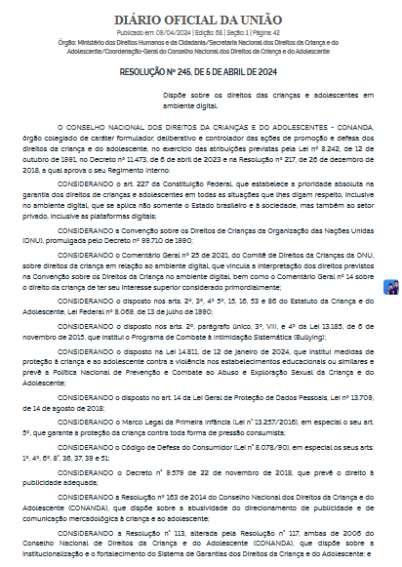
POLÍTICAS PÚBLICAS
Resolução Nº 245 do Conanda: dispõe sobre os direitos das crianças e adolescentes em ambiente digital.
Prevê o desenvolvimento da Política Nacional de Proteção dos Direitos da Criança e do Adolescente no Ambiente Digital.
Compreenderá ações conjuntas, integradas e multissetoriais.

Slide 18

Secretaria de Comunicação Social da Presidência da República (SECOM/PR)
Secretaria de Políticas Digitais
Departamento de Direitos na Rede e Educação Midiática
direitosnarede@presidencia.gov.br
(61) 3411-3507

